Slide 1
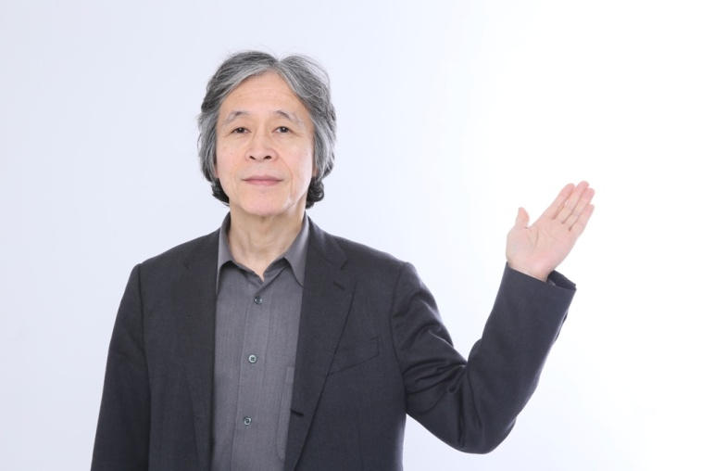
Ｎｏ．３１ 空気と血液とのガス交換
心臓
↑
肺静脈
↑
呼気
吸気
心臓
↓
肺動脈
↓
肺胞
酸素の補充
酸素の多い赤血球
二酸化
炭素
酸素の少な
い赤血球
酸素
酸素
二酸化
炭素
毛細血管
●吸気が血液に酸素を補充し、肺静脈を経て心臓に運ばれます
●心臓から肺動脈を経て運ばれた二酸化炭素が呼気で外に
排出されます

